Slide 1
中
国
招标采购企业信用信息采集

Slide 2
作品信息 App Information
参赛作品 entries：
队伍名称 Team Name：一诺软件
队伍成员 Team Member：赵昌勇、陈锦琳、成德桂、谢利军、宋维斌
队伍口号 Team Slogan：协同创新
所在单位和部门/专业 Enterprise：深圳市一诺软件有限公司
作品应用场景 ：招标采购行业
作品应用项目：企业信用采集服务平台

Slide 3
3
一、需求分析&背景介绍
Requirement analysis
政策要求
《深圳市人民政府关于印发深圳市贯彻落实守信联合激励和失信联合惩戒制度实施方案的通知》（深府〔2017〕57号）
《深圳市政府采购供应商诚信管理暂行办法》（深财规〔2017〕8号）
《深圳市财政委员会关于印发<深圳市政府采购供应商诚信管理暂行办法操作细则>的通知》
业务需求
对列入失信“黑名单”的供应商限制参与政府采购
信息渠道
“信用中国”、“中国政府采购网”以及“深圳市政府采购监管网”为供应商信用信息的查询渠道，相关信息以中标通知书发出前的查询结果为准。

Slide 4
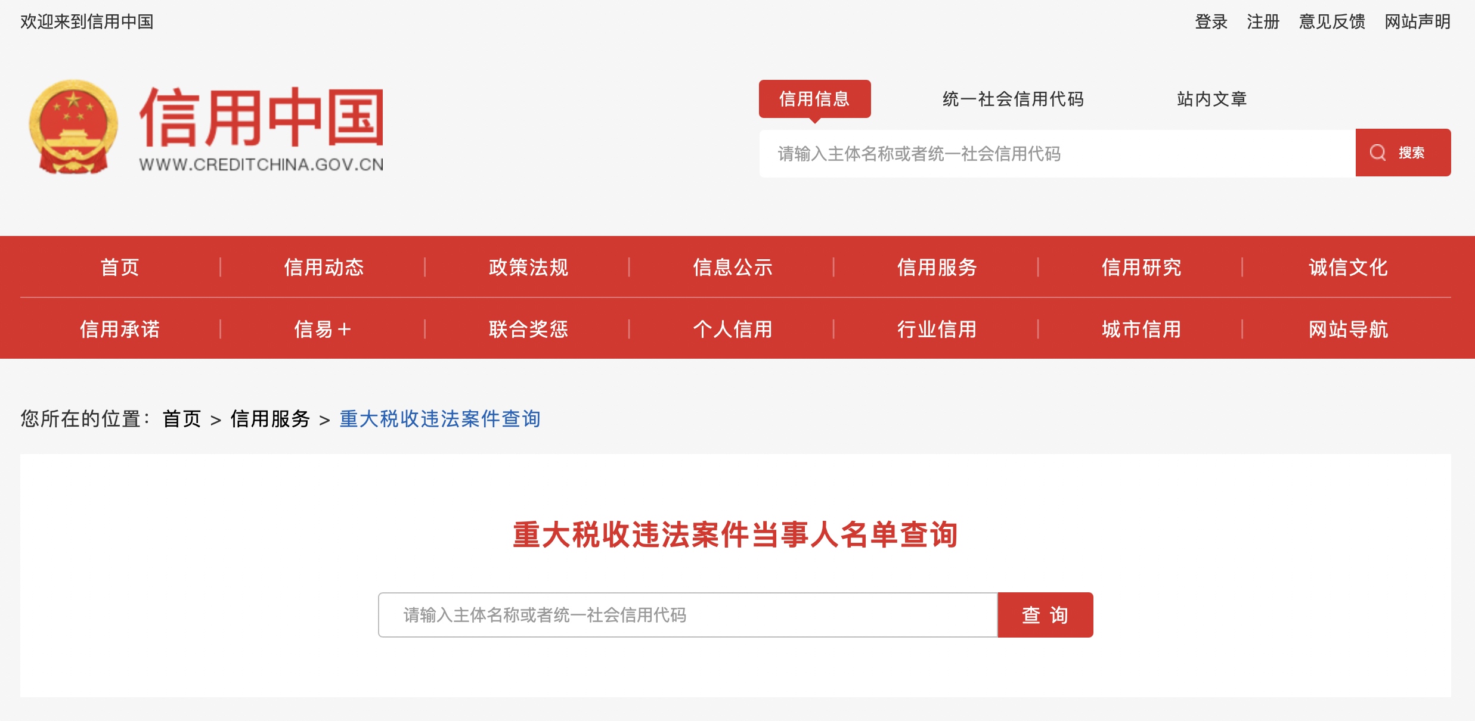
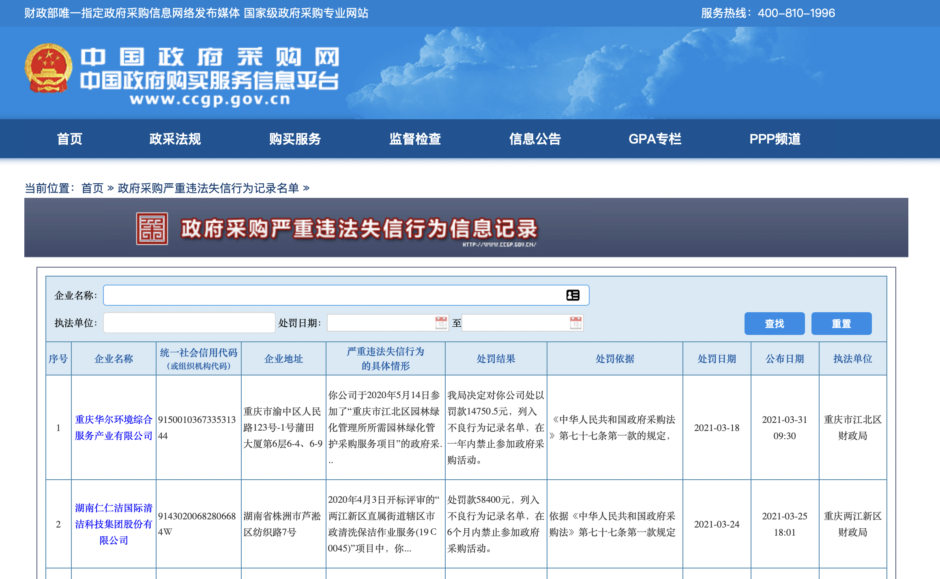
4
一、需求分析&背景介绍
Requirement analysis
场景
验证投标企业信用状态，从多个信用网站采集截图汇总
方式
手工采集整理各招标项目多家投标企业信用报告
痛点
工作重复，业务量大，费时费力，开标效率低

Slide 5
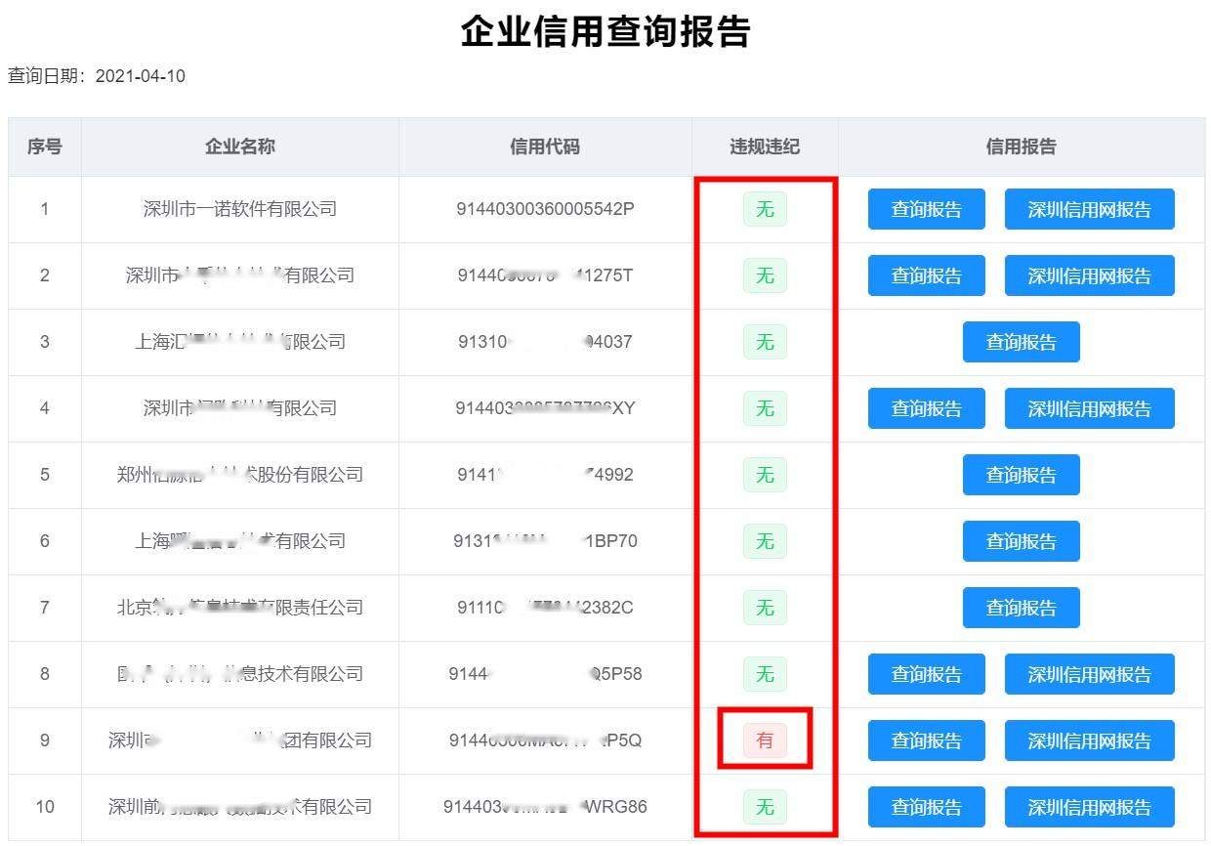
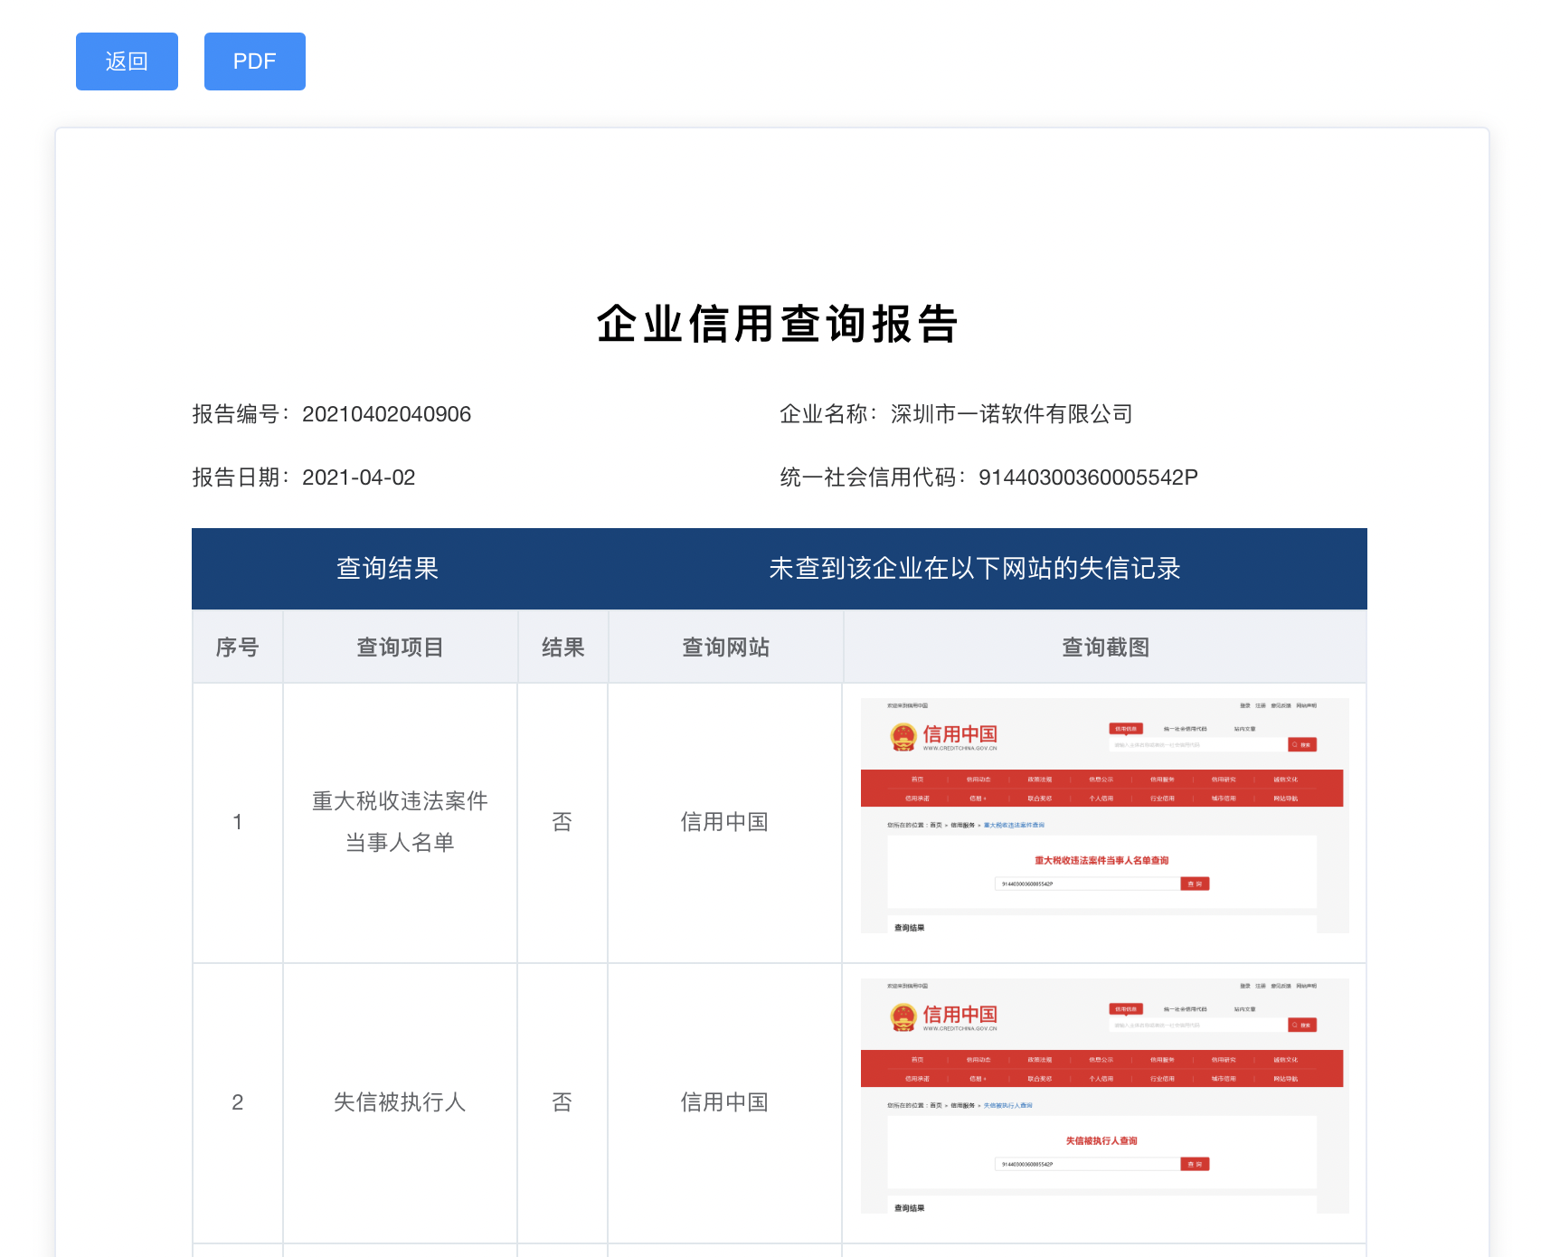
二、建设方案
Solution Introduction
采用RPA技术，根据投标企业名称或信用代码，从各信用信息网站采集相关信息，分析页面查询内容。并应用图像处理及OCR技术识别文件内容获取企业信用状态，输出企业信用查询报告。
获取企业名单
企业名称或信用代码
打开信用中国
查询补全企业信息
登录各信用网站
提取信息并截图保存
分析采集信息
对下载的文件通过OCR识别处理
汇总采集结果
根据各项信息评估信用状态
生成企业信用报告
提供报告PDF下载

Slide 6
三、执行流程
Execution Flow Chart
项目招标启动，供应商响应投标。系统将在供应商完成投标操作后，开始在指定的国家级信用网站及政府采购网站对供应商的信用资质信息进行预采集；
预采集的信用资质信息可以在规程允许的前提下，应用于招标项目的进展过程，例如对有信用污点的供应商提示无投标资格；
在投标截止当天，系统对所有有效投标的供应商批量查询信用资质信息，更新相关采集数据，生成信用报告；
项目开标，系统展示投标供应商列表，标注相对应的信用资质情况，提示是否存在违法违纪记录；
投标供应商列表提供各个供应商的信用报告查阅与下载链接。
项目招标
供应商投标
信用信息采集
投标截止
信用信息更新
开标
生成信用报告
查阅/下载

Slide 7
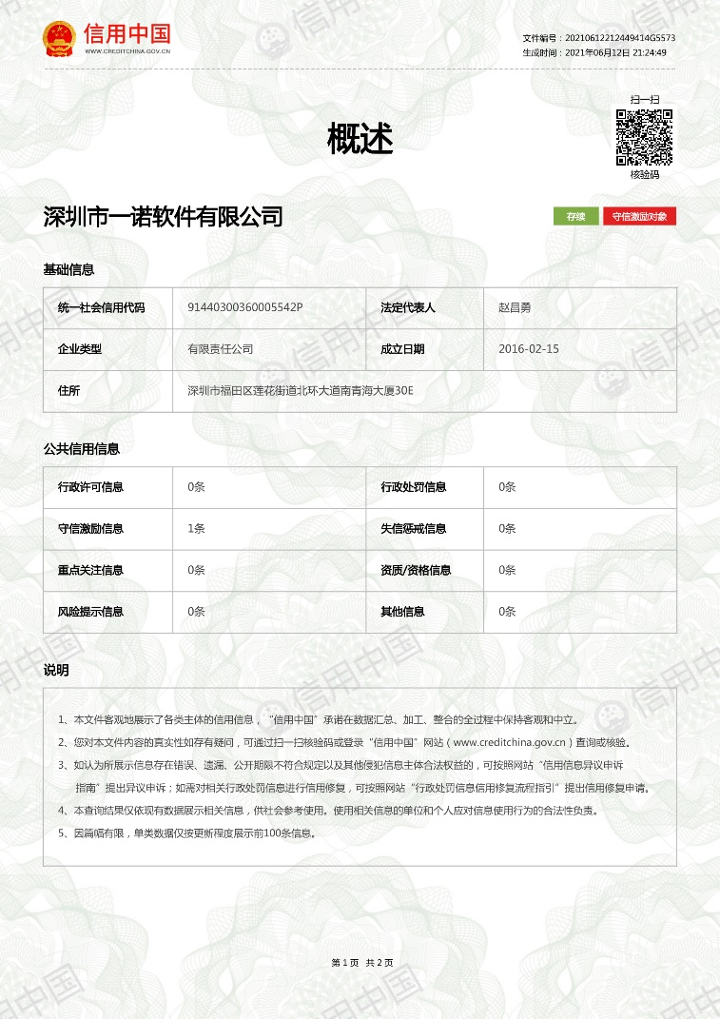
五、模式和技术创新性
Mode and Technological Innovation
实现与招标评标过程相结合，通过RPA技术自动化批量采集与生成投标供应商信用报告。与招标项目的信用资质要求进行对比，快速筛选信用资质合格的投标供应商，为开评标工作提供更便捷的信用资质查询方式。

Slide 8
六、方案价值与收益
Solution Value and Revenue
人工操作
开标时段，多个项目同时需要查询
RPA自动化
批量自动化采集
单个企业标准化采集时长，耗时可估算
工作效益
大幅缩减查询整理需时
自动化处理，查询结果规范准确
多个网站反复查询
存在同一企业因项目不同多次查询
自动整理资料，生成报告
解放人工，工作效益提升

